Slide 1




Ley Orgánica 15/99 de Protección de Datos de Carácter Personal (L.O.P.D.)
Ley Orgánica 15/99 de Protección de Datos de Carácter Personal
Realizada por:

Slide 2
Ley Orgánica 15/99 de Protección de Datos de Carácter Personal (L.O.P.D.)
ÍNDICE
Objeto
Situación actual
L.O.P.D.
Agencia de Protección de Datos
Conclusiones
Realizada por:

Slide 3
Ley Orgánica 15/99 de Protección de Datos de Carácter Personal (L.O.P.D.)
ÍNDICE
Objeto
Situación actual
L.O.P.D.
Agencia de Protección de Datos
Conclusiones
Realizada por:

Slide 4
Ley Orgánica 15/99 de Protección de Datos de Carácter Personal (L.O.P.D.)
LOPD, el objeto.
... el artículo 18.4 de la Constitución Española establece que “la ley limitará el uso de la informática para garantizar el honor y la intimidad personal y familiar de los ciudadanos y el pleno ejercicio de sus derechos”, para ello, se ha definido un marco legal dentro del que deben actuar las personas jurídicas o personas físicas en el ejercicio de sus actividades profesionales.
Realizada por:

Slide 5
Ley Orgánica 15/99 de Protección de Datos de Carácter Personal (L.O.P.D.)
LOPD, el objeto.
... y sin embargo más del 90% de las empresas no cumple con la legislación vigente, ¿Por qué?
Realizada por:

Slide 6
Ley Orgánica 15/99 de Protección de Datos de Carácter Personal (L.O.P.D.)
ÍNDICE
Objeto
Situación actual
L.O.P.D.
Agencia de Protección de Datos
Conclusiones
Realizada por:

Slide 7
Ley Orgánica 15/99 de Protección de Datos de Carácter Personal (L.O.P.D.)
LOPD, legislación.
LEY ORGÁNICA 5/1992, de 29 de octubre, de regulación del tratamiento automatizado de los datos de carácter personal (LORTAD).
DIRECTIVA 95/46/EC del Parlamento y el Consejo Europeo, de 24 de octubre de 1995, sobre protección de las personas en relación con el procesamiento de sus datos personales y el libre movimiento de dichos datos.
REAL DECRETO 994/1999, de 11 de junio, por el que se aprueba el reglamento de medidas de seguridad de los ficheros automatizados que contengan datos de carácter personal.
LEY ORGÁNICA 15/1999, de 13 de diciembre, de Protección de Datos de Carácter Personal (LOPD).
REAL DECRETO 195/2000, de 11 de febrero, por el que se establece el plazo para implantar las medidas de seguridad de los ficheros automatizados previstas por el Reglamento aprobado por el Real Decreto 994/1999, de 11 de junio.
UNA LEY
ORGANICA
EXIGE UNA
MAYORÍA DE 2/3
DEL CONGRESO,
FRENTE A UNA
LEY ORDINARIA
QUE SE APRUEBA
CON MAYORÍA
SIMPLE
Realizada por:

Slide 8
Ley Orgánica 15/99 de Protección de Datos de Carácter Personal (L.O.P.D.)
LOPD, el entorno.
Tecnología de la información
y las comunicaciones
Entorno europeo
Sensibilidad social
Máxima competencia
Mínimos factores diferenciadores
Realizada por:

Slide 9
Ley Orgánica 15/99 de Protección de Datos de Carácter Personal (L.O.P.D.)
LOPD, la realidad.
...otro impuesto...
No me aporta valor...
...qué seguridad me da...
...para los datos que tengo yo.
Realizada por:

Slide 10
Ley Orgánica 15/99 de Protección de Datos de Carácter Personal (L.O.P.D.)
LOPD, la realidad.
Una
seguridad
real
...otro impuesto...
No me aporta valor...
Generación
de prestigio
confianza social
Obligación legal
...qué seguridad me da...
...para los datos que tengo yo.
Realizada por:

Slide 11
Ley Orgánica 15/99 de Protección de Datos de Carácter Personal (L.O.P.D.)
LOPD, ejemplo de la vida misma.
Robo en las instalaciones de los equipos informáticos
Caída del equipo o servidor
Mal tratamiento de la información
Cambio de personal o sistema informático
...
Realizada por:

Slide 12
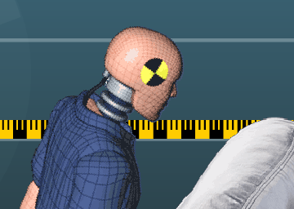
Ley Orgánica 15/99 de Protección de Datos de Carácter Personal (L.O.P.D.)
LOPD, semejanzas.
La seguridad en los automóviles lo vemos como algo inherente al vehículo, no es un coste accesorio, es una necesidad
Realizada por:

Slide 13
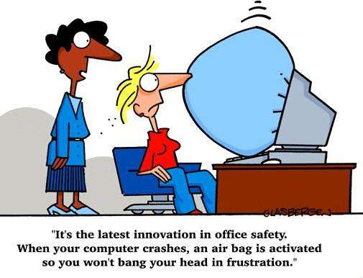
Ley Orgánica 15/99 de Protección de Datos de Carácter Personal (L.O.P.D.)
LOPD, la percepción.
Es la última innovación en seguridad en la oficina, cuando el ordenador se cuelga, un airbag se activa para que no te golpees la cabeza por la frustración.
Realizada por:

Slide 14
Ley Orgánica 15/99 de Protección de Datos de Carácter Personal (L.O.P.D.)
ÍNDICE
Objeto
Situación actual
L.O.P.D.
Agencia de Protección de Datos
Conclusiones
Realizada por:

Slide 15
Ley Orgánica 15/99 de Protección de Datos de Carácter Personal (L.O.P.D.)
LOPD, estructura.
Figura
Niveles
Momentos
Realizada por:

Slide 16
Ley Orgánica 15/99 de Protección de Datos de Carácter Personal (L.O.P.D.)
LOPD, la figura.
Figura
Niveles
Momentos
Art. 3.d LOPD
Responsable de Fichero
Infracciones y sanciones
Realizada por:

Slide 17
Ley Orgánica 15/99 de Protección de Datos de Carácter Personal (L.O.P.D.)
LOPD, niveles.
Figura
NIVEL BÁSICO: Aplicable a todos los ficheros con datos personales, nombre, dirección, teléfono, correo electrónico...
NIVEL MEDIO: Hacienda Pública, servicios financieros, infracciones administrativas o penales, prestación de servicios de información sobre solvencia patrimonial y crédito, ficheros con datos suficientes para poder evaluar la personalidad del individuo. (Currículum, cuestionarios de evaluación del personal, etc...)
NIVEL ALTO: Datos de salud, datos policiales, datos especialmente protegidos (ideología, afiliación sindical, religión, creencias, origen racial o étnico y vida sexual).
Niveles
Momentos
Realizada por:

Slide 18
Ley Orgánica 15/99 de Protección de Datos de Carácter Personal (L.O.P.D.)
LOPD, momentos.
Figura
Niveles
MOMENTO DE RECOGIDA DE DATOS, RECABACIÓN
Momentos
MOMENTO DE TRATAMIENTO AUTOMATIZADO DE LOS DATOS RECABADOS
MOMENTO DE UTILIZACIÓN Y/O COMUNICACIÓN A TERCEROS
Realizada por:

Slide 19
Ley Orgánica 15/99 de Protección de Datos de Carácter Personal (L.O.P.D.)
LOPD, directrices.
Figura
Niveles
Principio de Limitación de Objetivos (Finalidad)
Momentos
Principio de Proporcionalidad y Calidad de Datos
Principio de Consentimiento
Principio de Transparencia (Información en la recogida)
Principio de Seguridad
Principio de Comunicación de Datos
Principio de Acceso a los Datos por Cuenta de Terceros
Realizada por:

Slide 20
Ley Orgánica 15/99 de Protección de Datos de Carácter Personal (L.O.P.D.)
LOPD, directrices.
Principio de Limitación de Objetivos
Principio de Proporcionalidad y Calidad de Datos
Los datos deben ser:
  Adecuados
  Pertinentes
  No excesivos
  Exactos
  Puestos al día
Principio de Consentimiento
Principio de Transparencia (Información en la recogida)
Principio de Seguridad
Principio de Comunicación de Datos
Precaución:
  DATAWAREHOUSE
  Cancelación de datos
Principio de Acceso a los Datos por Cuenta de Terceros
Realizada por:

Slide 21
Ley Orgánica 15/99 de Protección de Datos de Carácter Personal (L.O.P.D.)
LOPD, directrices.
Principio de Limitación de Objetivos
Principio de Proporcionalidad y Calidad de Datos
Se exige una manifestación de voluntad:
  Libre
  Inequívoca
  Especifica
  Informada
  Determinada
  Expreso y por escrito
Principio de Consentimiento
Principio de Transparencia (Información en la recogida)
Principio de Seguridad
Principio de Comunicación de Datos
Principio de Acceso a los Datos por Cuenta de Terceros
Realizada por:

Slide 22
Ley Orgánica 15/99 de Protección de Datos de Carácter Personal (L.O.P.D.)
LOPD, directrices.
Principio de Limitación de Objetivos
Principio de Proporcionalidad y Calidad de Datos
Cumplir con el deber de:
  Acceso
  Rectificación
  Cancelación
Principio de Consentimiento
Principio de Transparencia (Información en la recogida)
Principio de Seguridad
Impresos
Principio de Comunicación de Datos
Call Center
Principio de Acceso a los Datos por Cuenta de Terceros
Formularios Web
Realizada por:

Slide 23
Ley Orgánica 15/99 de Protección de Datos de Carácter Personal (L.O.P.D.)
LOPD, directrices.
Principio de Limitación de Objetivos
Principio de Proporcionalidad y Calidad de Datos
Seguridad:
  Medidas del Documento
Principio de Consentimiento
Principio de Transparencia (Información en la recogida)
Tendencia:
  Norma ISO 17799
  Gestión de la Seguridad de la Información
  Sellos de Buenas Prácticas
Principio de Seguridad
Principio de Comunicación de Datos
Principio de Acceso a los Datos por Cuenta de Terceros
Realizada por:

Slide 24
Ley Orgánica 15/99 de Protección de Datos de Carácter Personal (L.O.P.D.)
LOPD, directrices.
Principio de Limitación de Objetivos
Principio de Proporcionalidad y Calidad de datos
Problemática:
  Cesiones entre Grupos
Excepciones a la cesión:
  Contrato de prestación de servicios
Redactar contratos y cláusulas
Principio de Consentimiento
Principio de Transparencia (Información en la recogida)
Principio de Seguridad
Principio de Comunicación de Datos
Principio de Acceso a los Datos por Cuenta de Terceros
Realizada por:

Slide 25
Ley Orgánica 15/99 de Protección de Datos de Carácter Personal (L.O.P.D.)
LOPD, plazos.
FICHEROS DE NIVEL BÁSICO: 26 de Marzo del 2000
El plazo ha vencido hace 3 años
FICHEROS DE NIVEL MEDIO: 26 de Junio del 2000
El plazo ha vencido hace 2 años y 9 meses
FICHEROS DE NIVEL ALTO: 26 de Junio del 2002
  El plazo ha vencido hace 9 meses
... para ficheros creados antes del 99, el plazo finalizó el 15 de Enero del 2003...
... y el 2007 para ficheros en cualquier soporte.
Realizada por:

Slide 26
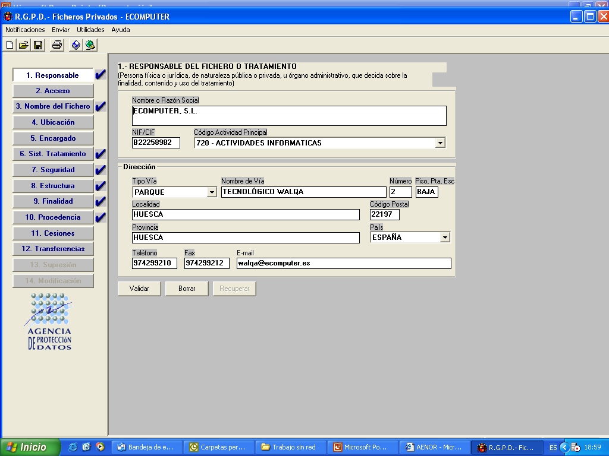
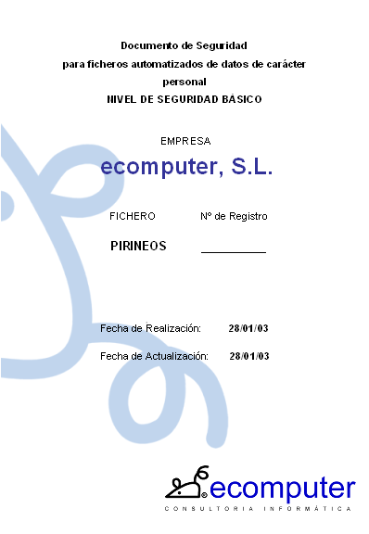
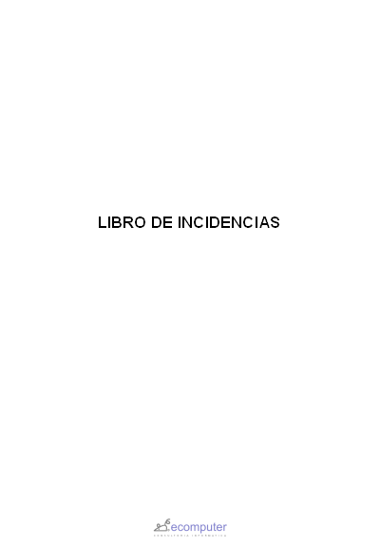
Ley Orgánica 15/99 de Protección de Datos de Carácter Personal (L.O.P.D.)
LOPD, obligaciones.
REGISTRO DEL FICHERO
DOCUMENTO DE SEGURIDAD
SEGUIMIENTO DEL PLAN
Realizada por:

Slide 27
Ley Orgánica 15/99 de Protección de Datos de Carácter Personal (L.O.P.D.)
LOPD, obligaciones.
MEDIDAS NIVEL BÁSICO:
BÁSICO
Responsable de Fichero
Registro de incidencias
Listado de usuarios
Mecanismos de identificación y autentificación
Control de acceso
Inventario y clasificación de soportes
Copias de seguridad al menos semanalmente
Realizada por:

Slide 28
Ley Orgánica 15/99 de Protección de Datos de Carácter Personal (L.O.P.D.)
LOPD, obligaciones.
MEDIDAS NIVEL MEDIO:
BÁSICO
MEDIO
Responsable de Fichero
Responsable de Seguridad
Auditoria bianual
Registro de incidencias
Listado de usuarios
Mecanismos de identificación y autentificación con limitación de intentos
Control de acceso físico
Inventario y clasificación de soportes
Copias de seguridad
Realizada por:

Slide 29
Ley Orgánica 15/99 de Protección de Datos de Carácter Personal (L.O.P.D.)
LOPD, obligaciones.
MEDIDAS NIVEL ALTO:
BÁSICO
ALTO
MEDIO
Responsable de Fichero
Responsable de Seguridad
Auditoria bianual
Cifrado de soportes
Registro de accesos, con el registro accedido
Se conservarán dos años y se registrará una vez al mes
Registro de incidencias
Listado de usuarios
Mecanismos de identificación y autentificación con limitación de intentos
Control de acceso físico
Inventario y clasificación de soportes
Copias de seguridad en una ubicación diferente
Realizada por:

Slide 30
Ley Orgánica 15/99 de Protección de Datos de Carácter Personal (L.O.P.D.)
LOPD, Sanciones.
LEVES
Multa de 601,01 €
a 60.101,21 €
(100.000
a 10.000.000 pesetas)
GRAVES
Multa de 60.101,21 €
a 300.506,05 €
(10.000.000
a 50.000.000 pesetas)
MUY GRAVES
Multa de 300.506,05 €
a 601.012,10 €
(50.000.000
a 100.000.000 pesetas)
Realizada por:

Slide 31
Ley Orgánica 15/99 de Protección de Datos de Carácter Personal (L.O.P.D.)
LOPD, Sanciones.
La memoria de la Agencia de Protección de Datos del año 2000 indica que desde 1992, año de su creación, el importe de las multas impuestas ascendió a los 6.336 millones de pesetas.
En 2001 se impusieron sanciones por valor de 1.630 millones de pesetas, una cifra relevante, pero que, sin embargo, descendió por primera vez en los últimos años. En la temporada anterior (2000) fueron unos 2.000 millones de pesetas los que se exigieron como sanción a diferentes empresas. Sin duda, el hecho de que las multas sean tan elevadas conlleva un mejor cumplimiento de la ley.
Naturaleza datos personales afectados
Beneficios obtenidos
Volumen de los tratamientos efectuados
Grado de intencionalidad
Daños y perjuicios causados
Reincidencia
Realizada por:

Slide 32
Ley Orgánica 15/99 de Protección de Datos de Carácter Personal (L.O.P.D.)
ÍNDICE
Objeto
Situación actual
L.O.P.D.
Agencia de Protección de Datos
Conclusiones
Realizada por:

Slide 33
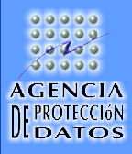
Ley Orgánica 15/99 de Protección de Datos de Carácter Personal (L.O.P.D.)
Agencia de Protección de Datos.
... es un Ente de Derecho Público, con personalidad jurídica propia y plena capacidad pública y privada. Actúa con plena independencia de las Administraciones Públicas en el ejercicio de sus funciones.
Su finalidad principal es velar por el cumplimiento de la legislación sobre protección de datos personales y controlar su aplicación, en especial en lo relativo a los derechos de información, acceso, oposición, rectificación y cancelación de datos.
Realizada por:

Slide 34

Ley Orgánica 15/99 de Protección de Datos de Carácter Personal (L.O.P.D.)
Agencia de Protección de Datos.
Política
de la Agencia
Campaña de
sensibilización
No sancionar
los registros
Se financia con las sanciones
Realizada por:

Slide 35
Ley Orgánica 15/99 de Protección de Datos de Carácter Personal (L.O.P.D.)
ÍNDICE
Objeto
Situación actual
L.O.P.D.
Agencia de Protección de Datos
Conclusiones
Realizada por:

Slide 36
Ley Orgánica 15/99 de Protección de Datos de Carácter Personal (L.O.P.D.)
... conclusiones
Información factor diferenciador...
Menos márgenes
Menos diferencias en procesos
Realizada por:

Slide 37
Ley Orgánica 15/99 de Protección de Datos de Carácter Personal (L.O.P.D.)
... conclusiones
...datos, herramienta de trabajo...
Buzón lleno
vs
Publicidad cuidada
Realizada por:

Slide 38
Ley Orgánica 15/99 de Protección de Datos de Carácter Personal (L.O.P.D.)
... conclusiones
...cuidar la percepción del cliente...
Imagen de seriedad
Valor añadido
Realizada por:

Slide 39
Ley Orgánica 15/99 de Protección de Datos de Carácter Personal (L.O.P.D.)
... conclusiones
...proteger los activos del negocio y optimizar procesos...
Realizada por:

Slide 40
Ley Orgánica 15/99 de Protección de Datos de Carácter Personal (L.O.P.D.)
... conclusiones
...y por supuesto, cumplir la ley.
Realizada por:

Slide 41
Ley Orgánica 15/99 de Protección de Datos de Carácter Personal (L.O.P.D.)
Muchas gracias por su atención y su tiempo
Realizada por:

Slide 42
Ley Orgánica 15/99 de Protección de Datos de Carácter Personal (L.O.P.D.)
Presentación realizada
por
Ecomputer Consultoría Informática
Realizada por:

